Slide 1
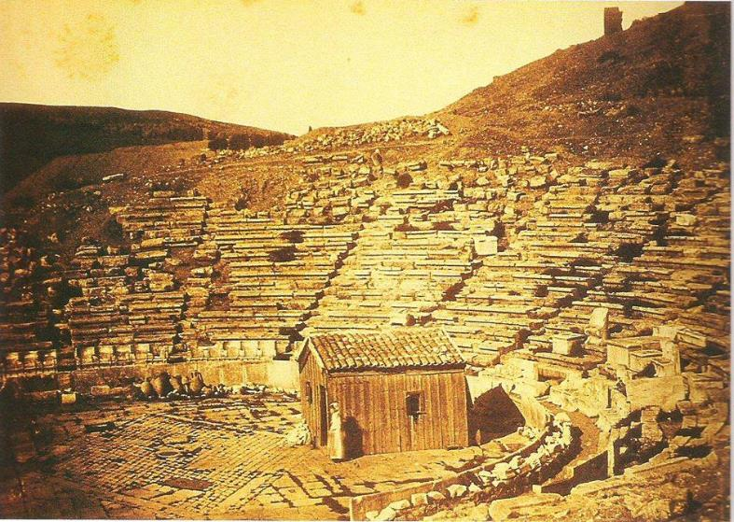
Τα ερείπια του Διονυσιακού θεάτρου των Αθηνών τον 19^{ο} αιώνα

Slide 2
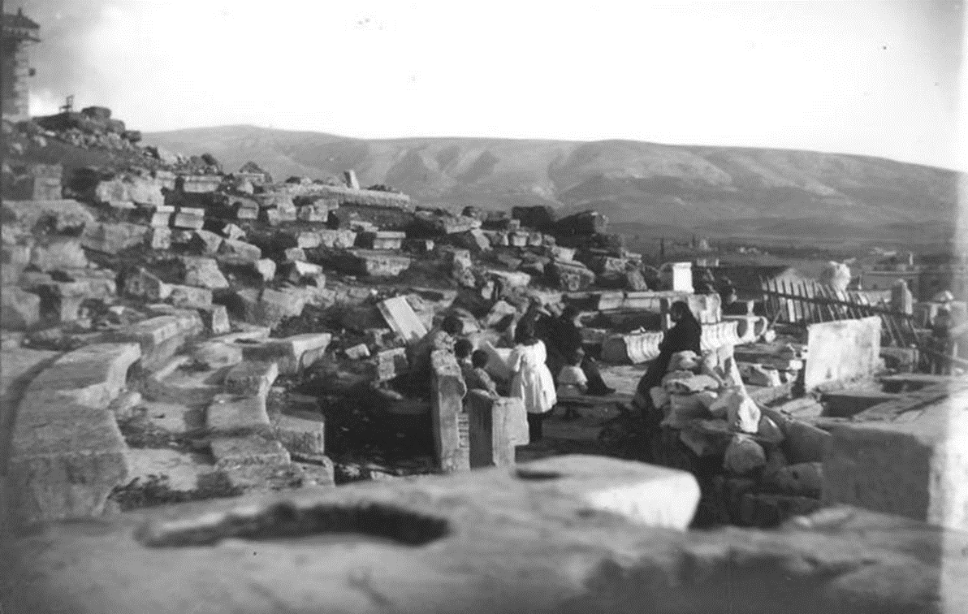
Αφιέρωμα στο fb https://www.facebook.com/fotografikesmnimes/photos/?tab=album&album_id=1146663668840977&__xts__[0]=68.ARBHXuwuN6IwEGBW-4psTgGMm7aI1OMHDCfT_djren8vYCY1U7DL-PWMcLa3j-5STUyXqDVXG36BHtKCJRAB9QvpRS6X4rxRfRevUZ0sHrXP577KNQVl9OdPAGKrIssSvk7KHQ-qXM1rYlE4eVD-FCCc6ToUTY99a_6vFcQG858jZsvTfFgYlhC2C5vYHW4NSUEWzKUnfTf1YqJmxOFMXOEdFCHDK7NWxOdew8DrHdCDS8tu6DqSXQRmZuR81sGnvQvj4l6xDMy5QKHovEX0HDEvyhsK_x7tP4dPNIGky9T_uOG2CefoqhzIatVZcqBfVOoB8a73vzxQ82x2uoaLTYwg0GPV-ZYgXlaSusalFw&__tn__=-UCH-R

Slide 3
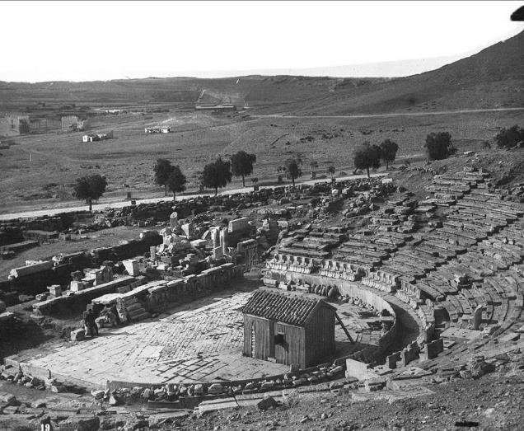

Slide 4
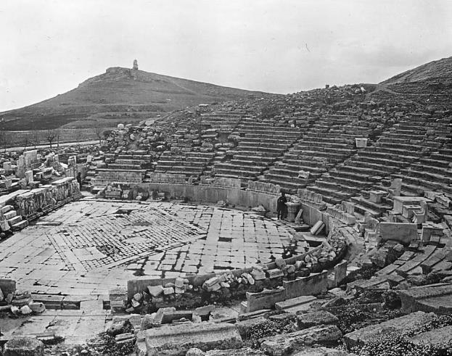

Slide 5
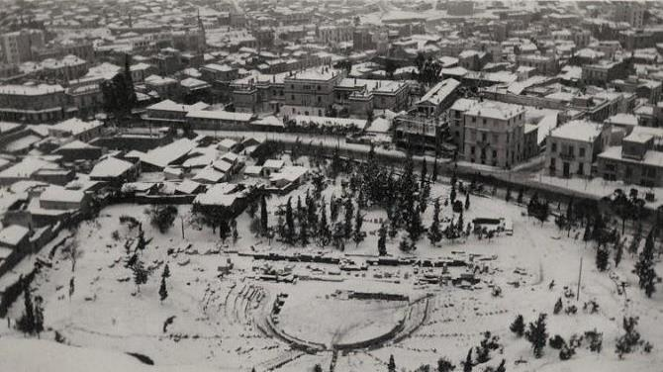

Slide 6
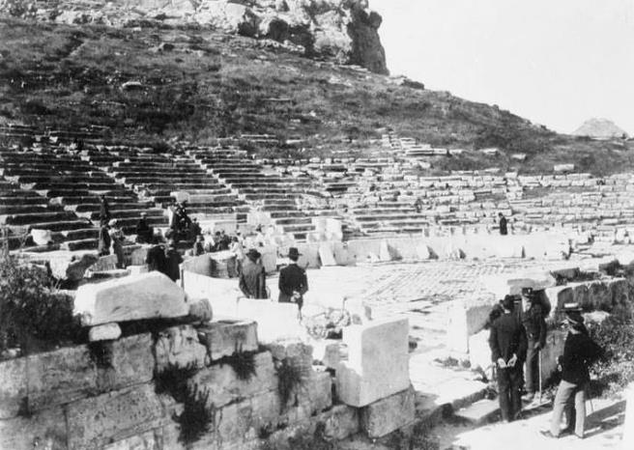

Slide 7
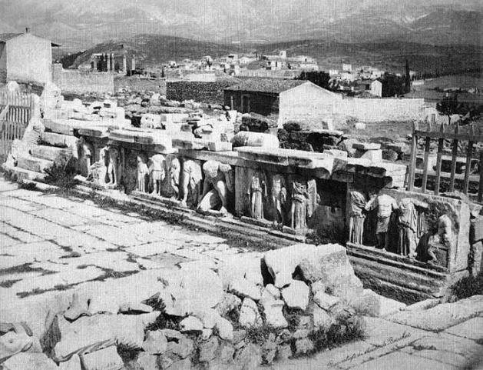

Slide 8
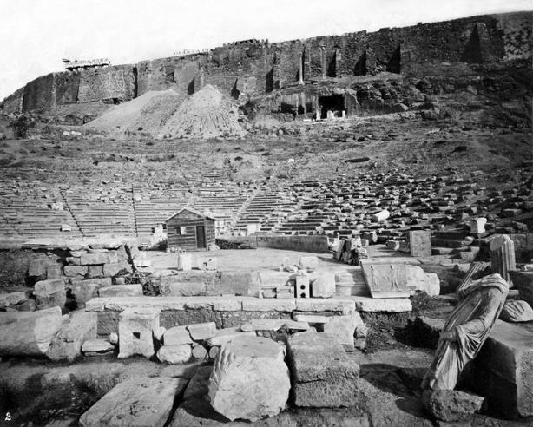

Slide 9
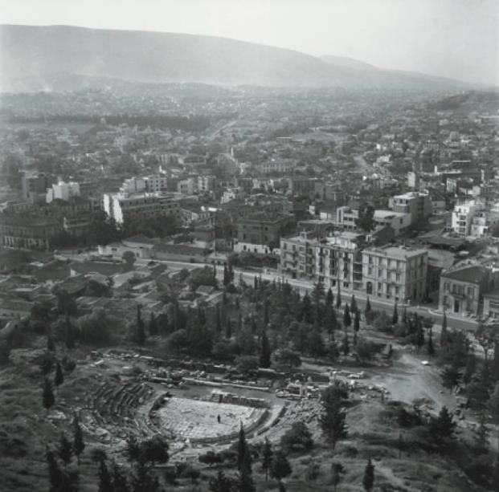

Slide 10
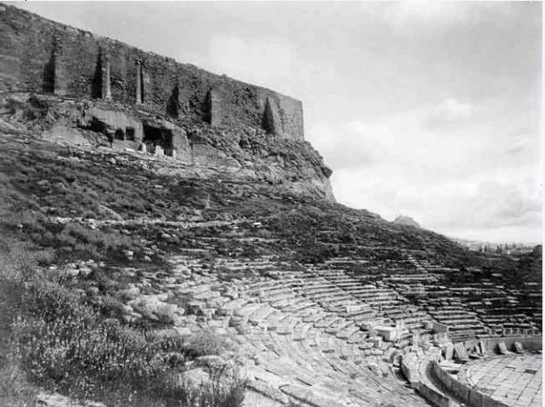
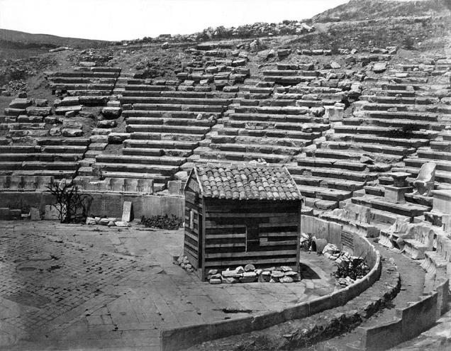

Slide 11
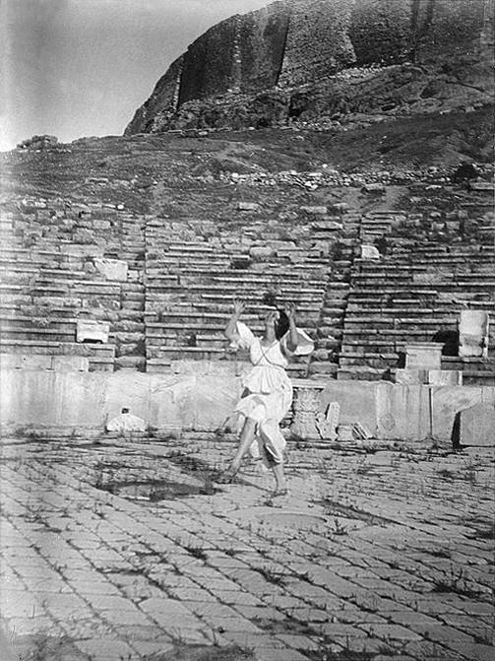
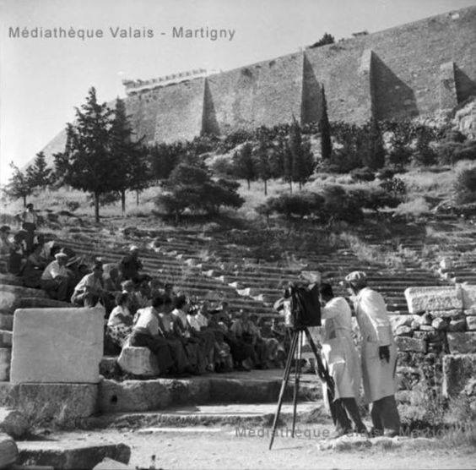

Slide 12
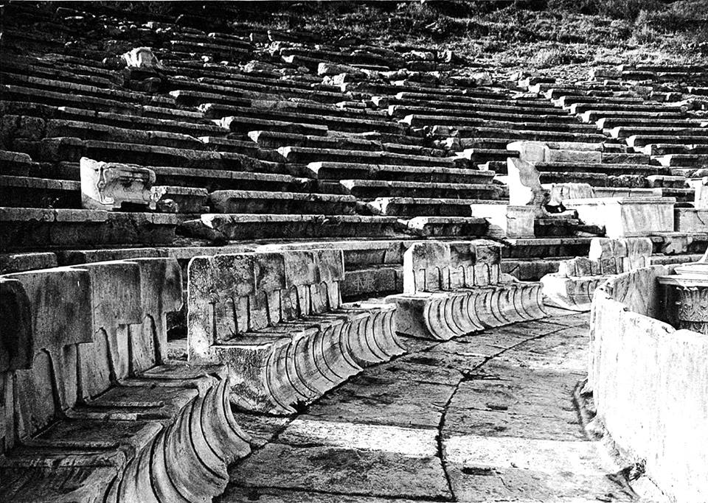

Slide 13
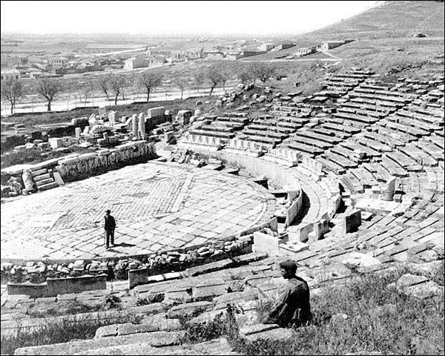
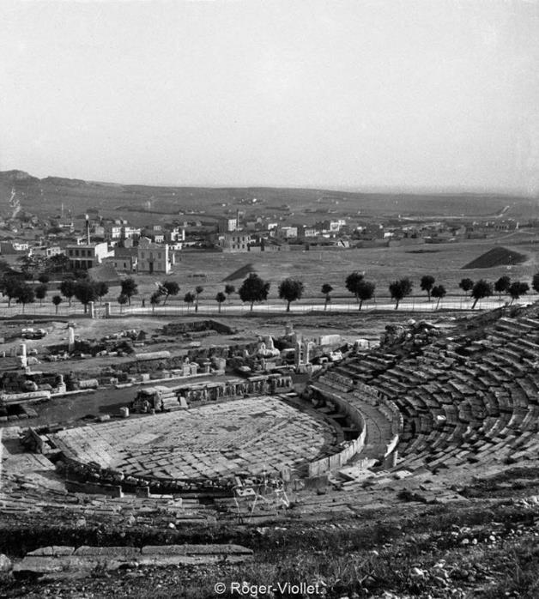

Slide 14
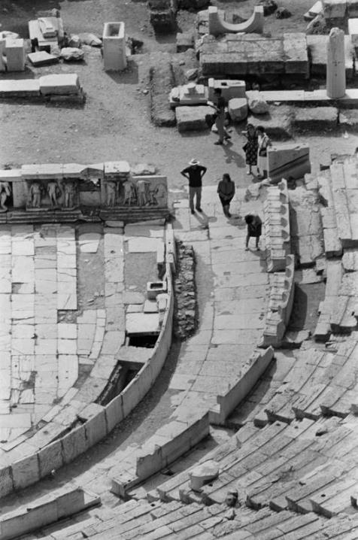
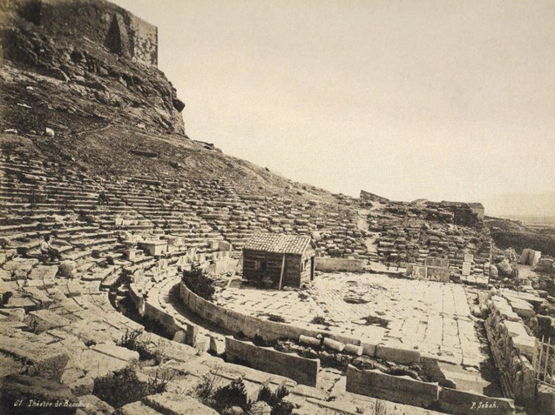

Slide 15
